Slide 1

МОУ «СОШ № 62» г.Магнитогорска
Родительское собрание
Проведение государственной итоговой аттестации выпускников 11 класса в 2020-2021 учебном году

Slide 2

Повестка дня:
Организация учебного процесса 2020-2021 г
Проведение государственной итоговой аттестации выпускников 11 класса в 2020-2021 учебном году.
3. Итоговое сочинение 2020-2021учебном году.
Разное.

Slide 3
Что ожидает обучающихся 11 класса в 2018-2019 учебном году.
Итоговое сочинение в первой неделе декабря
Мониторинг по математике (профильный уровень) во второй неделе декабря.
Написание заявления о выборе экзаменов до 1 февраля
Всероссийские проверочные работы март-апрель
Государственная итоговая аттестация.

Slide 4
Государственная итоговая аттестация в форме ЕГЭ.
ЕГЭ (единый государственный экзамен) – основная форма государственной итоговой аттестации по образовательным программам среднего общего образования.
ЕГЭ представляет собой форму организации экзаменов с использованием заданий стандартизированной формы, выполнение которых позволяет установить уровень освоения федерального государственного стандарта среднего общего образования.

Slide 5
Особенности ЕГЭ
единые правила проведения
единое расписание
использование заданий стандартизированной формы (КИМ)
использование специальных бланков для оформления ответов на задания
проведение письменно на русском языке (за исключением ЕГЭ по иностранным языкам)

Slide 6
Участники ЕГЭ-
обучающиеся, освоившие основные общеобразовательные программы среднего (полного) общего образования и допущенные в установленном порядке к государственной (итоговой) аттестации (выпускники текущего года).

Slide 7
О заявлении
Обучающиеся 11 классов для аттестации участия в государственной итоговой в форме ЕГЭ подают заявление до 1 февраля в организации, осуществляющие образовательную деятельность, в которых обучающиеся осваивают образовательные программы среднего общего образования.
В заявлении указывается выбор учебных предметов и форма итоговой аттестации – ЕГЭ .
Изменение (дополнение) перечня предметов ГИА-11 возможно только при наличии уважительной причины, подтвержденной документально.

Slide 8

Предметы ЕГЭ
Русский язык
Математика
Физика
Химия
Биология
География
История
Информатика и ИКТ
Английский язык
Немецкий язык
Французский язык
Литература
Обществознание

Slide 9
Предметы ЕГЭ
Для получения аттестата выпускники текущего года сдают обязательные предметы – русский язык и математику (базовый уровень).
Сдать можно любое количество предметов из списка.
Выбор предметов зависит, в первую очередь, от дальнейших планов выпускника.
Если же 11-классник планирует идти в колледж или техникум, он отдаст предпочтение тем дисциплинам, которые нужны для поступления в ссуз
Еще одним фактором могут быть дальнейшие планы на высшее образование: те, кто уже определился со специальностью и вузом, выбирают те предметы, которые понадобятся им для поступления в ВУЗ.

Slide 10
Как выбрать предметы для сдачи ЕГЭ
Чтобы не ошибиться с выбором дисциплин, придерживайтесь следующего алгоритма:
Определитесь с профессиональными устремлениями: в какой сфере вы бы хотели работать.
Узнайте, диплом какой специальности даст вам возможность трудиться в выбранной отрасли.
Выясните, в каких вузах есть это направление. Составьте список из 10-15 вузов, которые устраивают вас больше всего.
Спросите у представителей приемных комиссий выбранных институтов (или посмотрите на сайтах), какие сертификаты ЕГЭ нужны для поступления на эти специальности.
Исходя из этого, выбирайте нужные дисциплины.

Slide 13
Результаты ЕГЭ
Выполненная экзаменационная работа оценивается в первичных баллах.
Количество первичных баллов за выполнение каждого задания можно узнать в спецификации КИМ по предмету.
первичные баллы переводятся в тестовые, которые и устанавливают итоговый результат ЕГЭ по 100-балльной шкале.
Ознакомление участников ЕГЭ с полученными ими результатами ЕГЭ по общеобразовательному предмету осуществляется не позднее 3-х рабочих дней со дня их утверждения ГЭК.
Результаты ЕГЭ каждого участника заносятся в федеральную информационную систему.

Slide 14





ОСОБЕННОСТИ В ЭКЗАМЕНАХ
ФОРМАТА ЕГЭ:
Поступление в ВУЗ 36 баллов
Получение аттестата 24 балла
10

Slide 15




ОСОБЕННОСТИ В ЭКЗАМЕНАХ
ФОРМАТА ЕГЭ:
БАЗОВЫЙ УРОВЕНЬ
(только для получения аттестата) – 5-балльная система
ПРОФИЛЬНЫЙ УРОВЕНЬ
(для поступления в ВУЗ) –
100-бальная система мин.балл – 27
11

Slide 16


ОСОБЕННОСТИ В ЭКЗАМЕНАХ
ФОРМАТА ЕГЭ:
ПИСЬМЕННАЯ ЧАСТЬ
(максимум 80 баллов)
УСТНАЯ ЧАСТЬ
(максимум 20 баллов)
12

Slide 17
Неудовлетворительный результат
Если выпускник текущего года получает результат ниже минимального количества баллов по одному из обязательных предметов (русский язык или математика), то он может пересдать этот экзамен в этом же году в резервные дни.

Slide 18
До повторной сдачи ЕГЭ в текущем году не допускаются
Участники ЕГЭ не явившиеся на экзамен без уважительной причины;
Участники ЕГЭ результаты которых были отменены ГЭК в связи с выявлением фактов нарушения участником ЕГЭ установленного порядка проведения ЕГЭ

Slide 19
Итоговое сочинение, как допуск к государственной итоговой аттестации

Slide 20
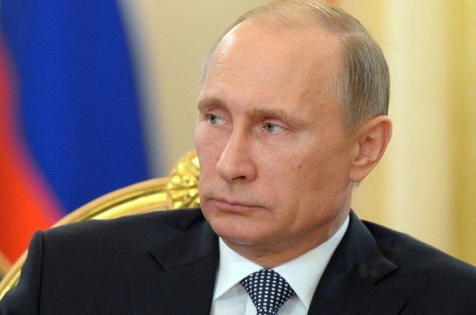
С 2014/2015 учебного года, в число выпускных экзаменов в российских школах вернется сочинение. Соответствующее поручение президент РФ В. Путин дал правительству в декабре 2013 года.

Slide 21
Цели и задачи введения сочинения
по литературе в 11 классе
…проверка способности человека самостоятельно мыслить, аргументировать свои выводы с опорой на литературные произведения как русской, так и мировой литературы, как входящих в школьную программу, так и выходящих за ее рамки…

Slide 22

Дата написания и пересдачи, место проведения
Писать итоговое сочинение выпускники будут в первую среду декабря в своих школах по темам, сформированным Рособрнадзором по часовым поясам.
примерная дата 2 декабря 2020
В первую среду февраля и мая выпускникам предоставляется возможность пересдачи (в т.ч. для пропустивших итоговое сочинение (изложение) по уважительной причине).

Slide 23
Требования к работе. Время написания.
Учитывается объем сочинения и самостоятельность его написания.
Рекомендуемое количество слов – 350.
Если в сочинении менее 250 слов (в подсчёт включаются все слова, в том числе и служебные), то такая работа считается невыполненной и оценивается 0 баллов.
Если работа признана несамостоятельной, то такая работа считается невыполненной и оценивается 0 баллов.
ВРЕМЯ - 3 часа 55 минут.

Slide 24
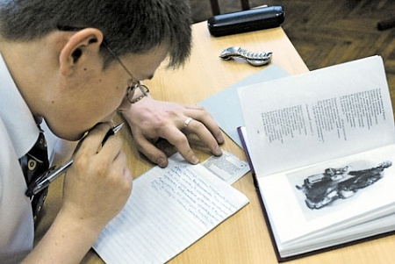
Границы свободы в сочинении
Для обоснования своей позиции выпускнику следует привести в сочинении не менее двух ссылок на произведения русской и/или мировой литературы.

Slide 25
Проверка сочинения
Результатом итогового сочинения может быть зачет или незачет. К сдаче ЕГЭ допустят только учеников, получивших зачет.
.

Slide 26
Критерии оценивания
Сочинение оценивается по пяти критериям.
Критерий №1 «Соответствие теме»
Критерий №2 «Аргументация.
Привлечение литературного материала»
Критерий №3 «Композиция»
Критерий №4 «Качество речи»
Критерий №5 «Грамотность»

Slide 27

Сохранность
работ
Работы сразу же будут сканироваться и размещаться в региональных и федеральной информационных системах обеспечения проведения ЕГЭ, доступ к которым будут иметь все вузы страны.
В то же время вузы при объявлении условий приема должны будут указать, станут ли они учитывать выпускные сочинения.

Slide 28

Учет результатов итогового сочинения
при поступлении в вузы
При поступлении в вузы, итогового сочинение (изложение) рассматривается в ряду индивидуальных достижений и может принести абитуриенту до 10 дополнительных баллов к ЕГЭ (в случае представления поступающим указанного сочинения).
Оценка за сочинение на данном этапе выставляется вузом по утвержденным им критериям.

Slide 29
Тематические направления итогового сочинения
на 2020/2021уч.г.
1. Забвению не подлежит;
2. Я и другие;
3. Время перемен;
4. Разговор с собой;
5. Между прошлым и будущим: портрет моего поколения.

Slide 30
Темы сочинений
На основе этих направлений к декабрю Рособрнадзор разработает темы итоговых сочинений. Они будут отличаться для разных часовых поясов, и узнают их на экзамене.

Slide 31
САЙТЫ В ПОМОЩЬ
Тренажер по заполнению бланков в онлайн- сервисе «Мои достижения»
В онлайн-сервисе «Мои достижения» доступен для использования онлайн-тренажер по заполнению бланков, используемых при
проведении ЕГЭ и ОГЭ.
Обучающиеся могут самостоятельно ознакомиться с образцами бланков 2020 года и правилами их заполнения.
Ссылка на тренажер по заполнению бланков ГИА в онлайн- сервисе «Мои достижения» www.myskills.ru

Slide 32
САЙТЫ В ПОМОЩЬ
fipi.ru - Федеральный институт педагогических измерений
ege.edu.ru - Официальный информационный портал ЕГЭ
obrnadzor.gov.ru - Федеральная служба по надзору в сфере образования и науки
www.rustest.ru - Официальный сайт Федерального центра Тестирования
mon.gov.ru - Министерство образования и науки Российской Федерации
www.myskills.ru

